Slide 1


Ministério das Relações Exteriores
Subsecretaria-Geral de Cooperação, Cultura e Promoção Comercial
Contribuições do Itamaraty ao Plano Nacional de Exportações
2015-2018
Atividades em 2015
Emb. Hadil da Rocha Vianna

Slide 2
O Sistema de Promoção Comercial e de Investimentos
- Lei n° 4.669/65:
Art. 1º O Ministério das Relações Exteriores, sem aumento de pessoal, nem acréscimo de vencimentos dos servidores lotados em missões diplomáticas e repartições consulares, reorganizará e executará todas as tarefas de promoção comercial do Brasil no exterior, as quais passam à sua exclusiva administração.
- Decreto n° 56.702/65:
Art. 1º As atividades de promoção comercial do Brasil no exterior são exercidas pelo Ministério das Relações Exteriores, através das Missões diplomáticas e Repartições consulares, e têm por finalidade específica o atendimento das necessidades do desenvolvimento econômico no campo do comércio exportador brasileiro, pela criação de condições favoráveis a colocação de produtos nacionais, com ênfase na diversificação da pauta de exportação.
Parágrafo único. Dentro dos objetivos do presente artigo, o Ministério das Relações Exteriores, poderá, a seu critério, proporcionar a assistência e colaboração cabíveis às atividades promocionais de empresas privadas no exterior.
- Criação do Departamento de Promoção Comercial e Investimentos e dos Setores de Promoção Comercial (SECOMs) em Embaixadas e Consulados: maior profissionalização

Slide 3
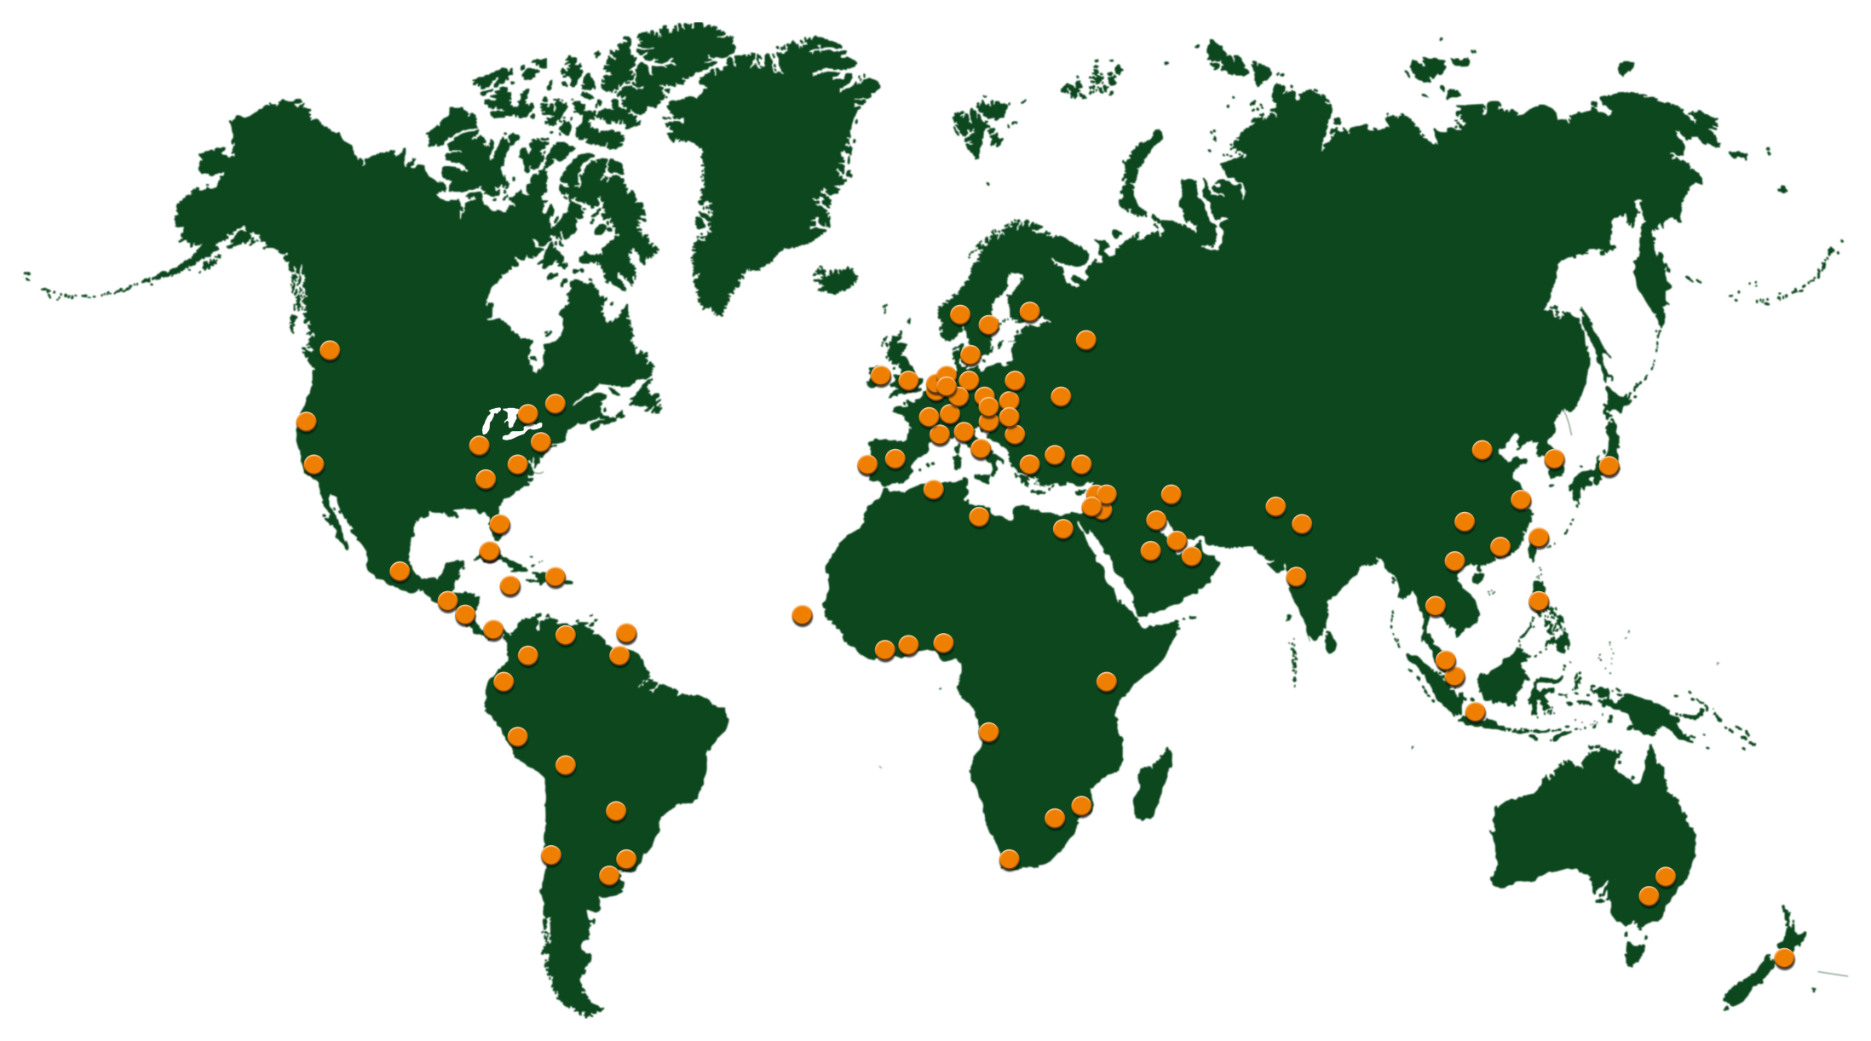
Setores de Promoção Comercial (SECOMs) no mundo

Slide 4
Formação dos Diplomatas
Curso superior;
Disciplinas de Diplomacia e Promoção Comercial, Negociação Comercial e Organizações Econômicas Internacionais e Contenciosos, durante o Curso de Formação no Instituto Rio Branco;
Curso de Aperfeiçoamento de Diplomatas, com disciplinas que tratam de temas comerciais;
Curso de Altos Estudos (CAE), com teses sobre temas relevantes para o comércio exterior brasileiro.
  Exemplo: na Delegação brasileira junto à Organização Mundial do Comércio, há cinco mestres em temas diversos, três diplomatas que apresentaram tese no Curso de Altos Estudos (CAE) na área de comércio exterior, quatro graduados em Economia e dois participantes de cursos oferecidos pela OMC.

Slide 5
Formação dos funcionários locais
- 70% dos funcionários dos principais Setores de Promoção Comercial com formação em comércio exterior e afins, muitos com Mestrado e Doutorado
Buenos Aires: (1) graduação em Comércio Exterior e curso de capacitação em Despacho Alfandegário; graduação em Comércio Internacional e curso superior não concluído em Relações Internacionais com ênfase em Comércio Internacional; (2) curso de Contabilidade e Comercialização; (3) cursos em Regime Aduaneiro, Sequência de Importação e Novos Aspectos Financeiros e de Câmbio do Atual Regime de Comércio Exterior; (4) graduação em Comércio Internacional; (5) graduação em Comércio Internacional e bacharelado em Negócios Internacionais; (6) graduação em Comércio Internacional e mestrado em Relações Comerciais Internacionais.
Washington: (1) bacharelado em Ciências Econômicas e cursos de extensão em Informação Comercial e Pesquisas de Mercado, Promoção de investimentos, Conhecimento de Mercados, Marketing Internacional e Administração; (2) bacharelado em Administração de empresas e pós-graduação em Engenharia de Produção; (3) bacharelado em Relações Internacionais, com concentração em Negócios Internacionais, especialização em Gerenciamento Responsável e mestrado em Politicas Internacionais de Comércio e Investimentos.

Slide 6
As atribuições dos Setores de Promoção Comercial
- Identificação de potenciais importadores de bens e serviços brasileiros, bem como de parceiros para questões de investimento, tecnologia e inovação;
- Organização de missões empresariais, agendamento de reuniões com setor privado e autoridades locais, participação em feiras: nos últimos 12 anos, 330 missões comerciais e 880 feiras no exterior;
- Identificação de barreiras comerciais, tarifárias e não tarifárias;
- Elaboração de estudos de inteligência comercial (pesquisas de mercado e informações sobre produtos).
- Informações sobre questões ligadas à indústria.

Slide 7
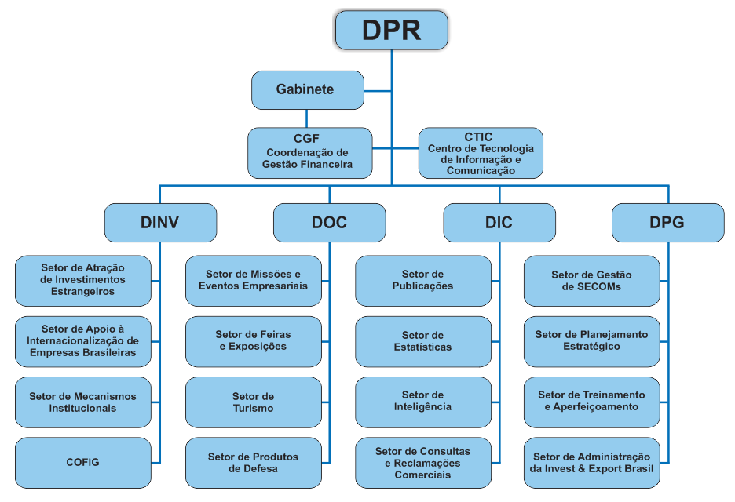
O Departamento de Promoção Comercial e Investimentos (DPR)

Slide 8
O Departamento de Promoção Comercial e Investimentos (DPR)
Divisão de Programas de Promoção Comercial
Planejamento das atividades do DPR e coordenação com outros órgãos de promoção comercial e de investimentos
Gerência de SECOMs
Administração dos sistemas de TI do DPR
Divisão de Operações de Promoção Comercial
Missões, feiras e rodadas de negócios para promoção de produtos e serviços nacionais
Promoção do produto turístico brasileiro
Promoção de produtos de defesa

Slide 9
O Departamento de Promoção Comercial e Investimentos (DPR)
Divisão de Inteligência Comercial
Preparação de subsídios de inteligência comercial para autoridades brasileiras
Elaboração de estudos e pesquisas de mercado
Atendimento a consultas e reclamações comerciais
Divisão de Investimentos
Organização de eventos de atração de investimentos
Apoio à internacionalização de empresas brasileiras
Acompanhamento de temas de financiamento e de garantias à exportação (COFIG/CAMEX)

Slide 10
Atividades em 2015

Slide 11
Reuniões bilaterais
Realizar reuniões de mecanismos bilaterais com parceiros prioritários
Realizadas
Cúpula América do Sul - África (ASA)
Fórum Brasil-Rússia-Índia- China- África do Sul (BRICs)
Comunidade de Estados Latino-Americanos e Caribenhos – União Europeia (CELAC-UE)
China
Coreia do Sul
Espanha
Estados Unidos
França
Hungria
Suécia
Moçambique
Previstas para o segundo semestre
Alemanha
Angola
Japão
Moçambique
Reino Unido
Tailândia
União Europeia

Slide 12
Negociações comerciais
Buscar estruturar, no âmbito do MERCOSUL, a execução de projetos-piloto de integração produtiva e o fomento de cadeias regionais de valor
V Fórum Empresarial do MERCOSUL (julho, Belo Horizonte)
  Painel “Os avanços da integração produtiva no MERCOSUL”
  Reunião de Agências de Promoção de Exportações da América do Sul
  Apresentação de casos de sucesso (setor de brinquedos)

Slide 13
Acordos de investimentos
Elaboração de proposta de "Memorando de Entendimento para a Promoção de Investimentos", de modo complementar ao Acordo para Cooperação e Facilitação de Investimentos (ACFI), já em negociação com diversos países.

Slide 14
Superação de barreiras às exportações brasileiras
Elaborar estudos sobre barreiras comerciais, tarifárias e não tarifárias, nos principais mercados para as exportações de bens e serviços brasileiros
Realizados
Estados Unidos
França
Ucrânia
Previstos para o segundo semestre
Coreia do Sul
Japão
Peru
Rússia

Slide 15
Apoio à internacionalização de empresas
Divulgar o apoio concedido pelos 104 Setores de Promoção Comercial nas Embaixadas e Consulados brasileiros
Realizados
  Plano Nacional de Cultura Exportadora (PNCE)
    Minas Gerais
  Guias “Como Exportar”
    35 disponíveis
Previstos para o segundo semestre
  Plano Nacional de Cultura Exportadora (PNCE)
  Guias “Como Exportar”
Bahia
Rio de Janeiro
Rio Grande do Sul
Hungria
Israel

Slide 16
Ferramentas de apoio ao exportador
Implementar a segunda fase do Projeto Invest & Export Brasil – iniciativa conjunta do MRE, do MDIC e do MAPA -, que consolida o acervo de informações sobre oportunidades de negócios e de investimentos, bem como apresenta, de modo organizado e temático, os principais produtos e serviços disponibilizados pelos órgãos brasileiros dedicados ao tema
Aperfeiçoamento do website e implementação, pelo Centro de Tecnologia da Informação e Comunicação do DPR, de novas ferramentas, como:
  Georreferenciamento
  Autenticação por redes sociais
  Ferramentas de métricas de uso
  Ferramenta de inteligência artificial
  Ferramenta de notificação aos usuários

Slide 17
Missões empresariais
Promoção às exportações
Realizadas
China
Colômbia
África do Sul
Angola
Argélia
Chile
Emirados Árabes Unidos
Estados Unidos
México
Moçambique
Paraguai
Peru
Portugal
Rússia
Previstas para o segundo semestre
Argélia
Camarões
Japão
Polônia
Rússia
Vietnã

Slide 18
Missões empresariais
Atração de investimentos
Realizadas
Angola
Espanha
Estados Unidos
Moçambique
Portugal
Previstas para o segundo semestre
Argélia
Japão
Nigéria
Polônia
Rússia

Slide 19
Ferramentas de apoio ao investidor
Publicações
Realizados
  Investment Guide to Brasil
  Fôlder “Invest in Brasil: Infrastructure opportunities”
Previstos para o segundo semestre
  Investment Guide to Brasil 2015-2016
  Invest in Brasil: Infrastructure opportunities

Slide 20
Feiras
Realizadas: 58 feiras, entre elas:
  FOODEX (Chiba/Japão)
  EXPONOR 2015 - Feira Int. de Mineração (Santiago/Chile)
  SAITEX – Africa’s Big Seven (Joanesburgo/África do Sul)
  SIAL CHINA - Food and Beverage (Xangai/China)
  Fancy Food and Confection Show (Nova York/EUA)
  ITB – Bolsa Internacional do Turismo (Berlim/Alemanha)
Previstas para o segundo semestre: 32 feiras, entre elas:
  FACIM – Feira Internacional de Maputo (Maputo/Moçambique)
  EXPOALIMENTARIA PERU (Lima/Peru)
  GIDA - Feira Internacional de Alimentos (Istambul/Turquia)
  Security Middle East Show (Beirute/Líbano)
  Feira de Alimentos e Bebidas das Américas (Miami/EUA)
  Sweet and Snacks Middle East (Dubai/ Emirados Árabes)
  Food and Hotel China – FHC (Xangai/China)

Slide 21

Ministério das Relações Exteriores
Subsecretaria-Geral de Cooperação, Cultura e Promoção Comercial
Para maiores informações, favor entrar em contato com o
Departamento de Promoção Comercial e Investimentos (DPR)
Endereço: Esplanada dos Ministérios, Bloco H, Anexo I, sala 534
70170-900 – Brasília – DF
Telefone: +55 (61) 2030-8794/8798
E-mail: dpr@itamaraty.gov.br

